Slide 1

Unity
포트폴리오 소개서
정다경

Slide 2
Index
ㆍClosers
ㆍGun Shooting

Slide 3
Closers
소스 코드 (github) : https://github.com/jdk211/Closers_unity
영상 링크 (youtube) : https://youtu.be/iGvPtaww7ys
개발 환경 : Unity, C#, AWS
[특징 및 기능]
ㆍ개인 개발, 거의 서버관련 개발
ㆍ온라인 게임 Closers를 모방
ㆍClosers의 리소스를 가져와서 적용
ㆍ케릭터의 모션을 자체 제작

Slide 4
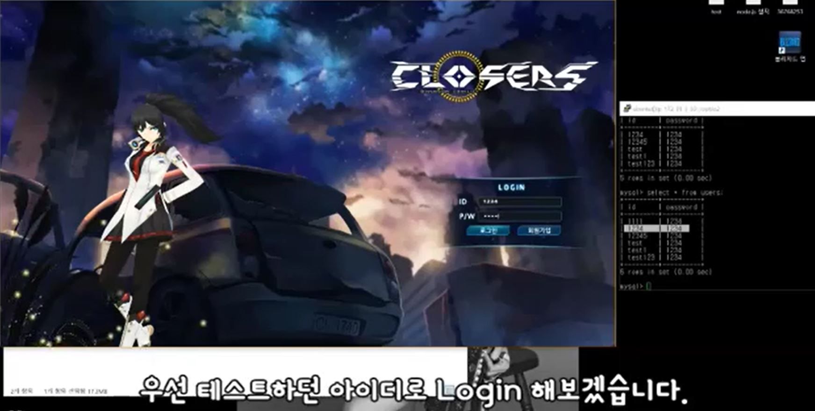
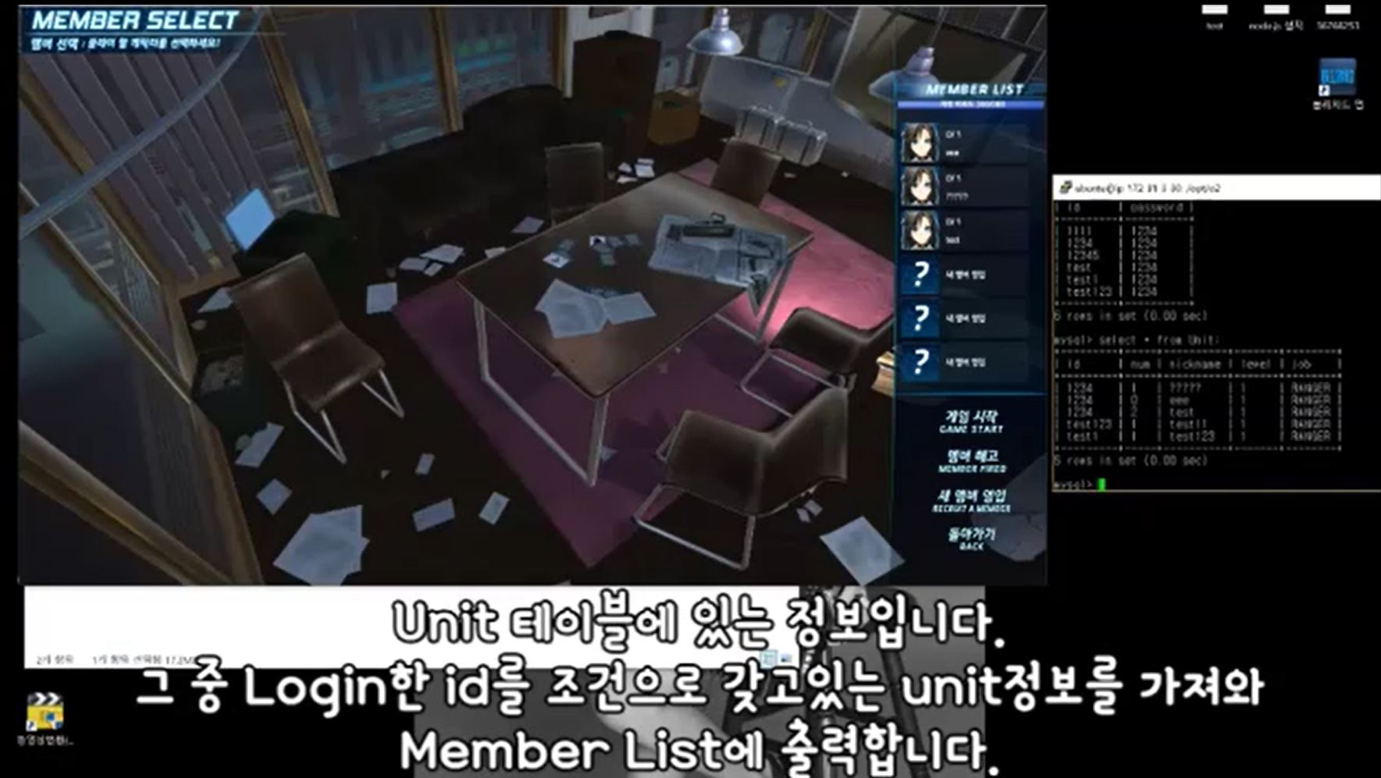
Server
01
Test ID로 로그인하고 가져온 DB의 정보를 보여줍니다.

Slide 5
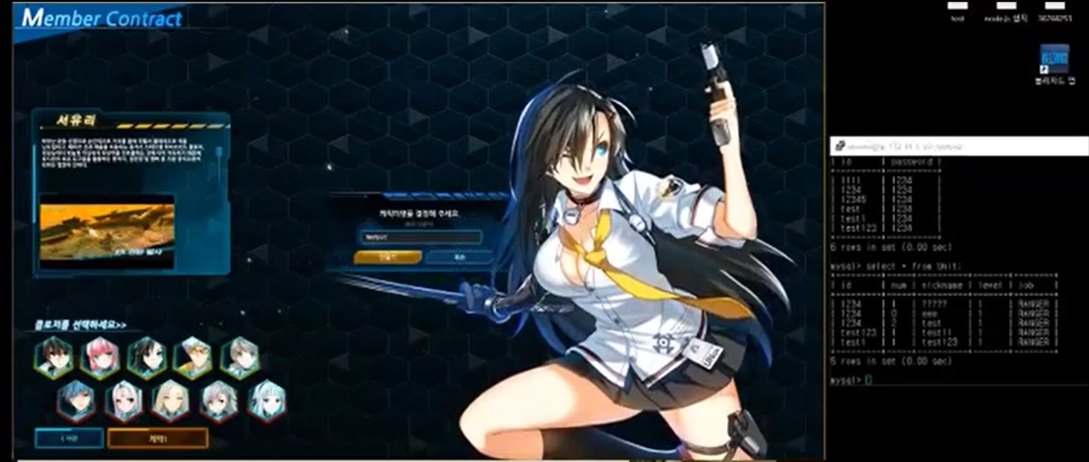
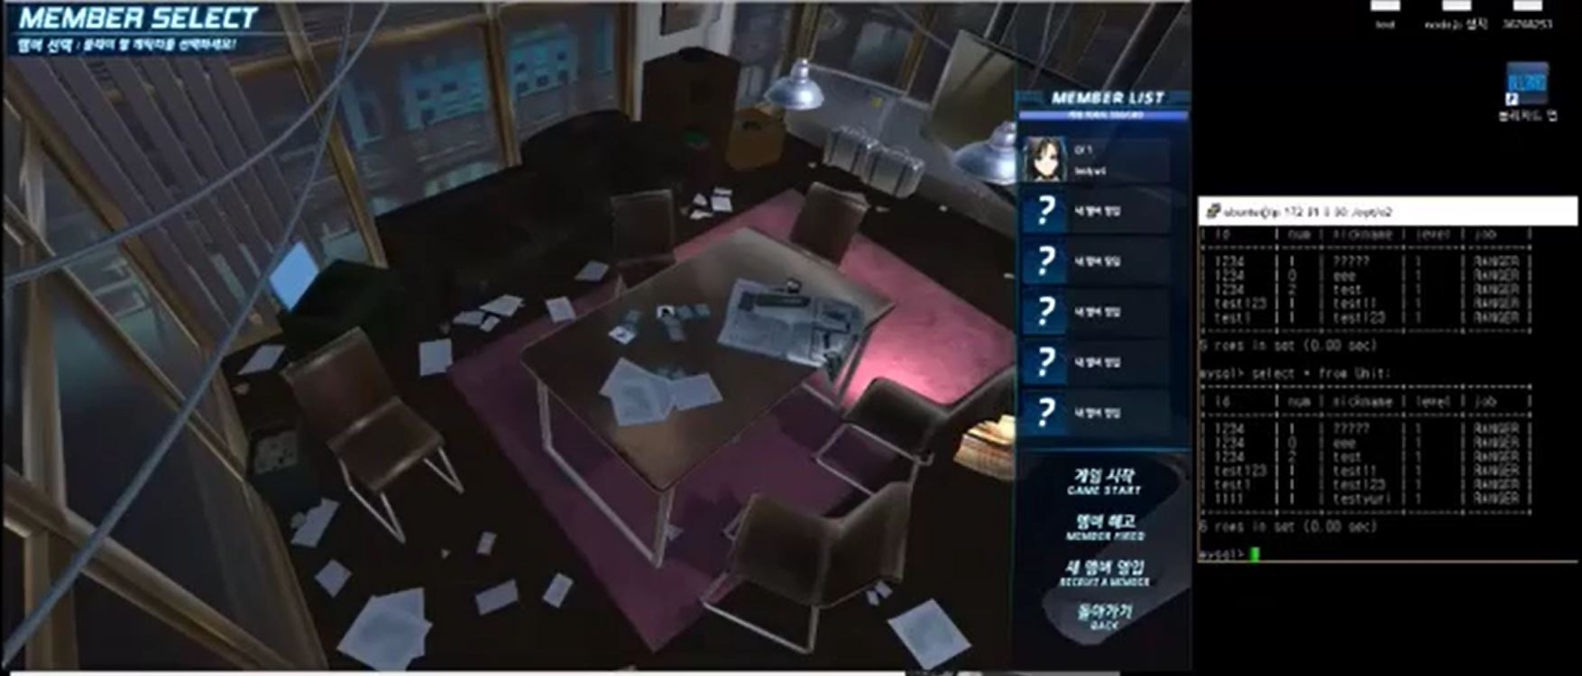
Server
02
새로운 ID로 캐릭터를 만드는 장면

Slide 6
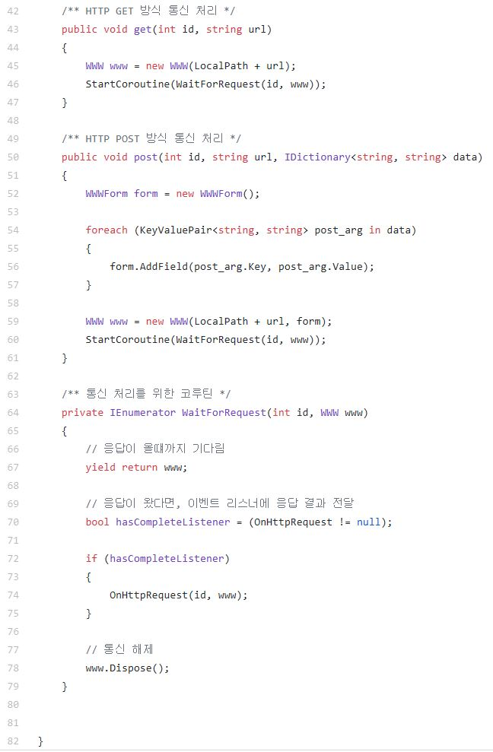
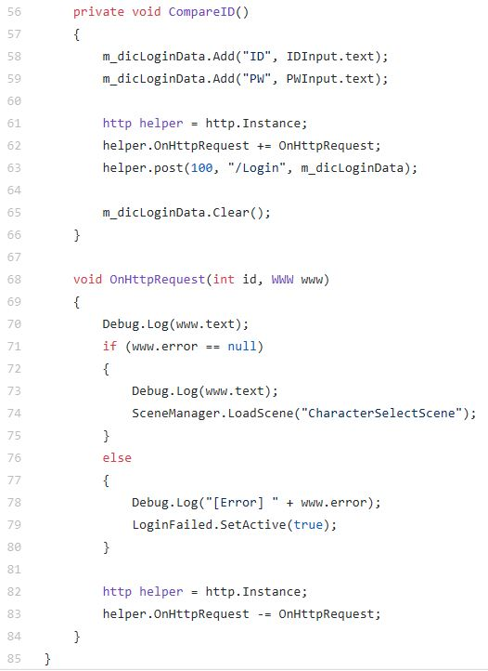
Server
code
AWS 서버를 사용해서
Www로 쿼리를 날려서
DB에 정보를 가져왔습니다.
(쿼리문을 가진 스크립트는 소실…)
자세한 설명은 영상을 참고해주세요.
*http 통신
*적용

Slide 7
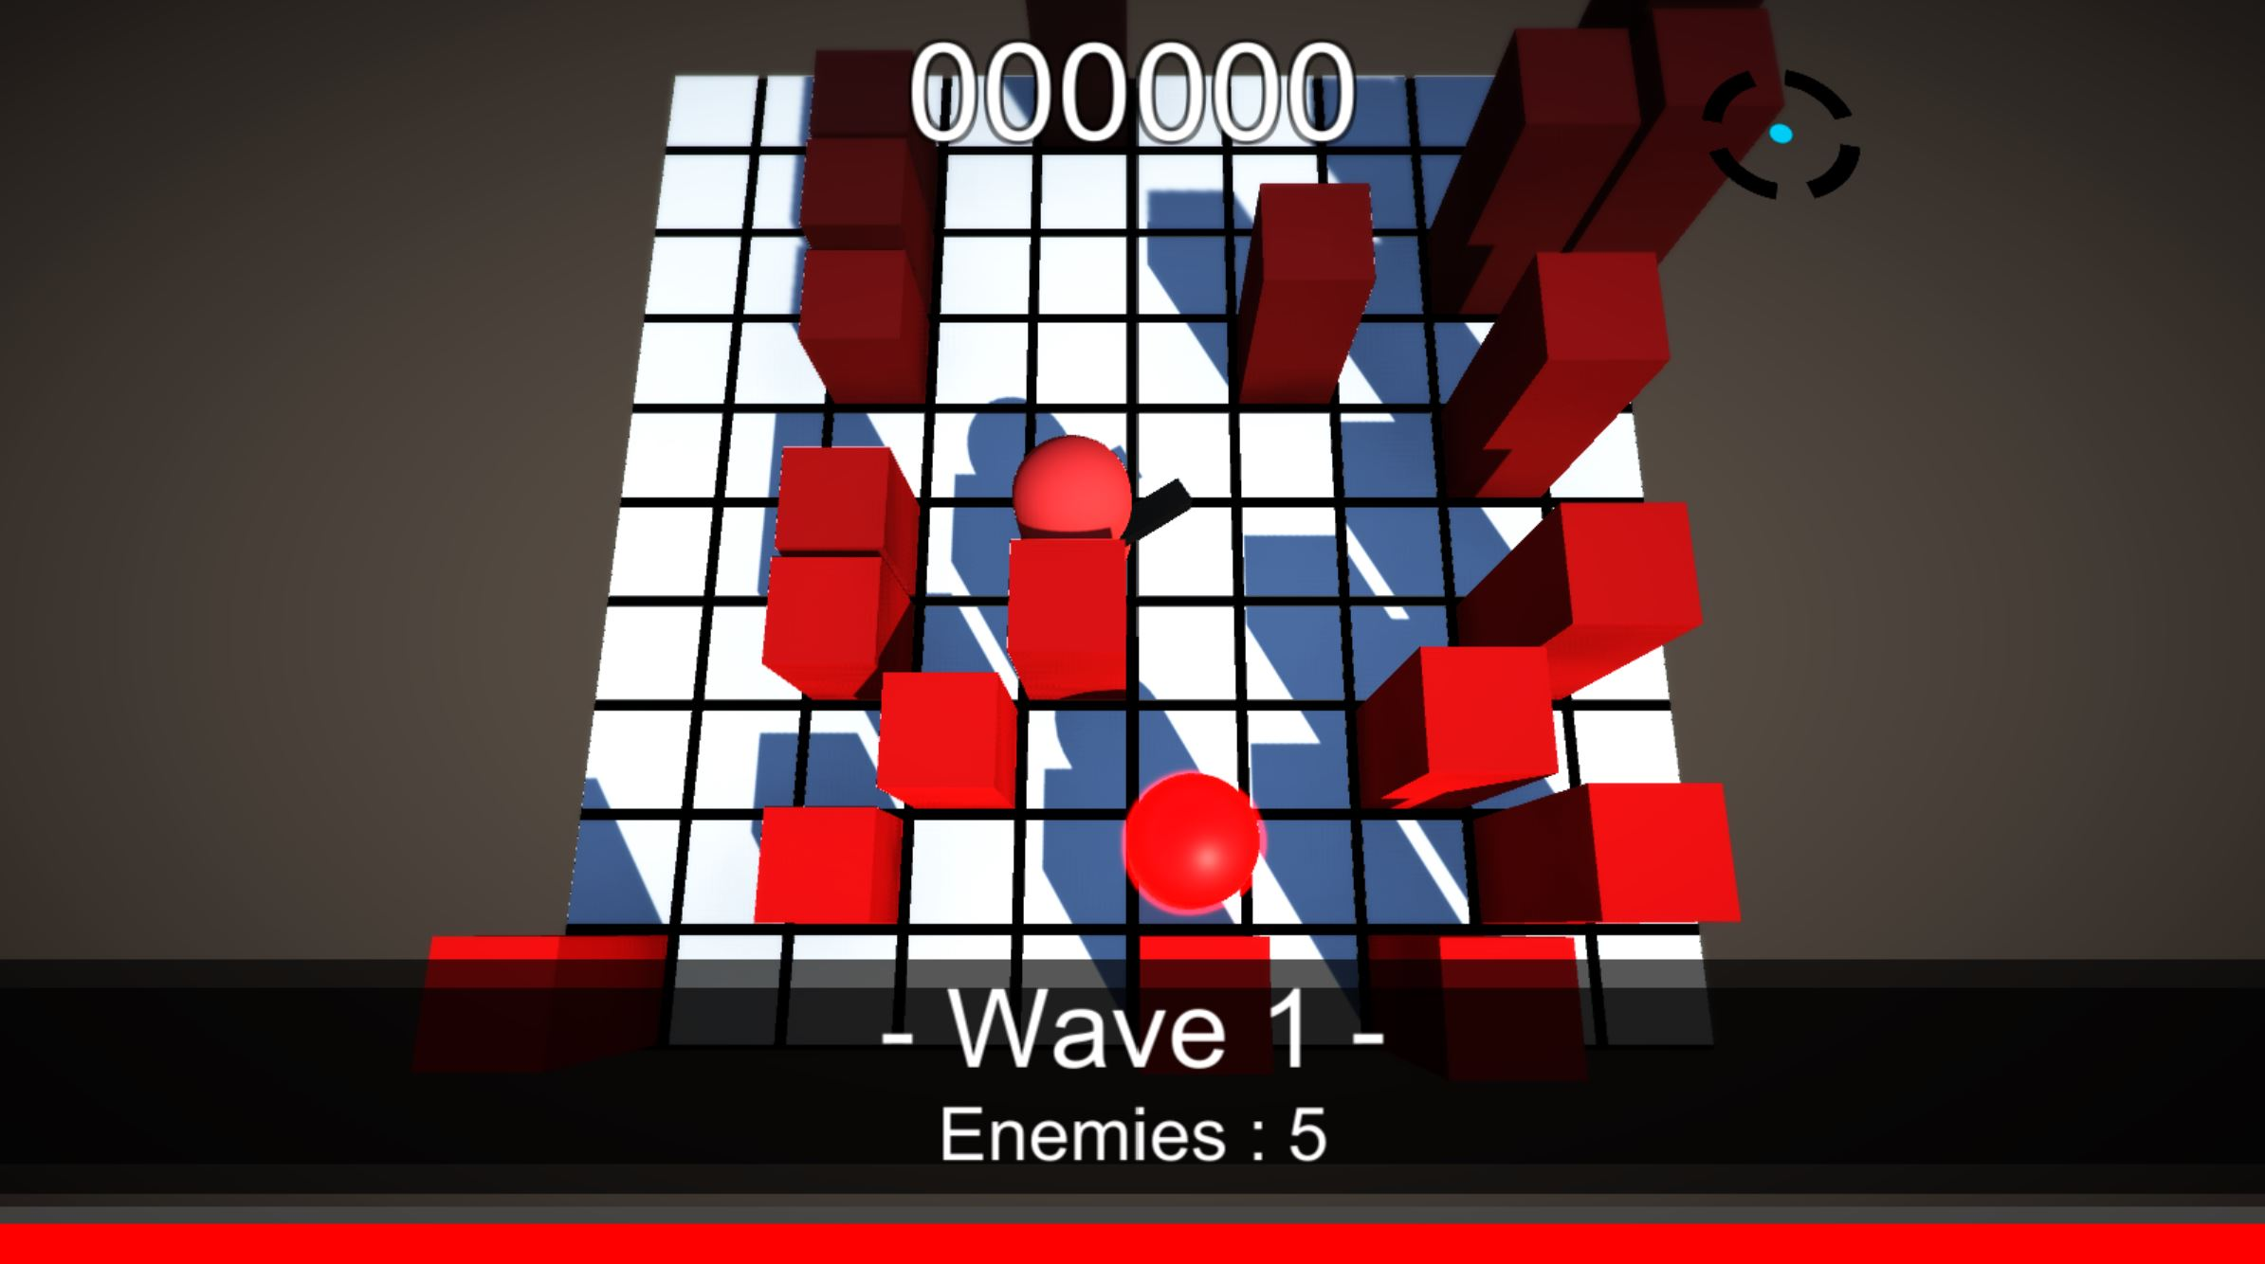
GunShooting
소스 코드 (github) : https://github.com/jdk211/Top_Down_Gun_Shootiong_Base
개발 환경 : Unity, C#,
[특징 및 기능]
ㆍYouTube 강좌 보면서 만든 게임
ㆍBase를 기반으로 몇몇 기능을 추가
ㆍObject Pool 사용해서 적군 생성
ㆍStage의 정보를 csv로 저장해서 읽어와서 Stage를 생성

Slide 8
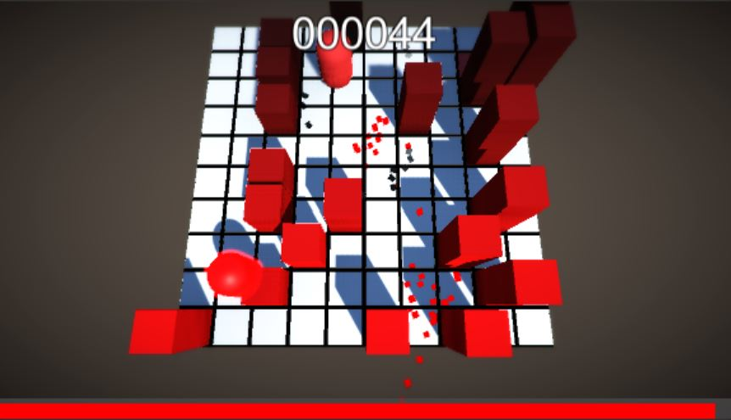
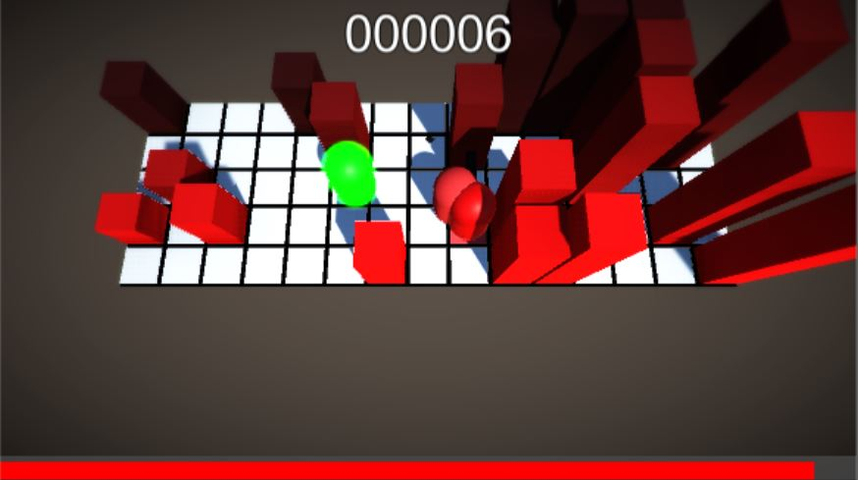
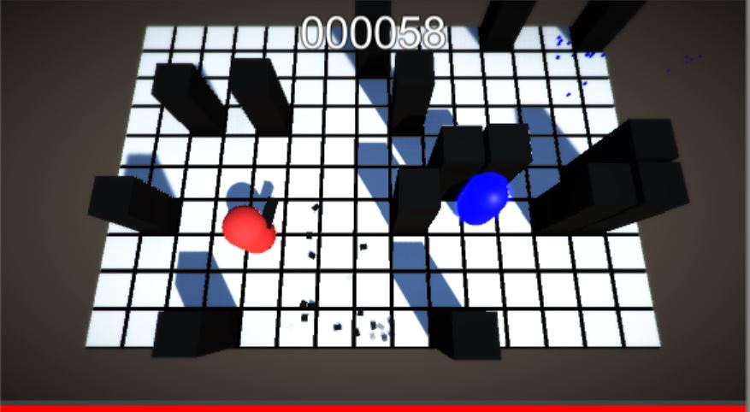
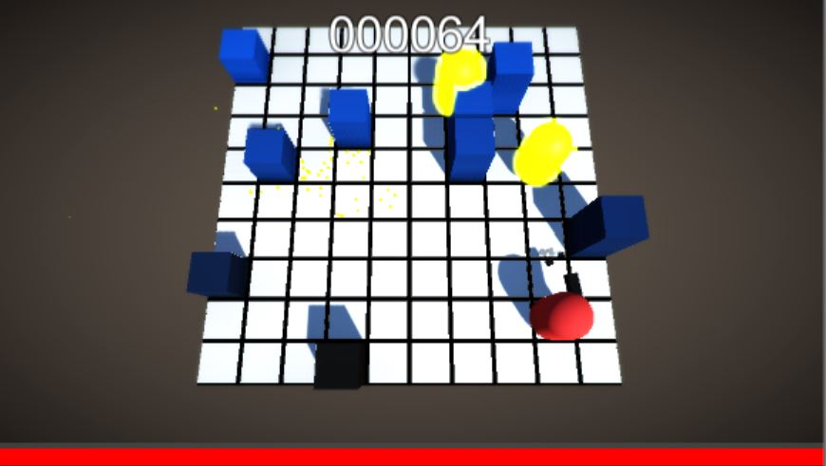
Play
간단한 Shooting 게임
Stage마다 적들의 능력치가 다르다
(색, 생성 속도, 이동속도)
적은 죽을때 파티클로
이펙트를 뿌리면서 죽는다.
파티클 이펙트
Enemy
Player

Slide 9
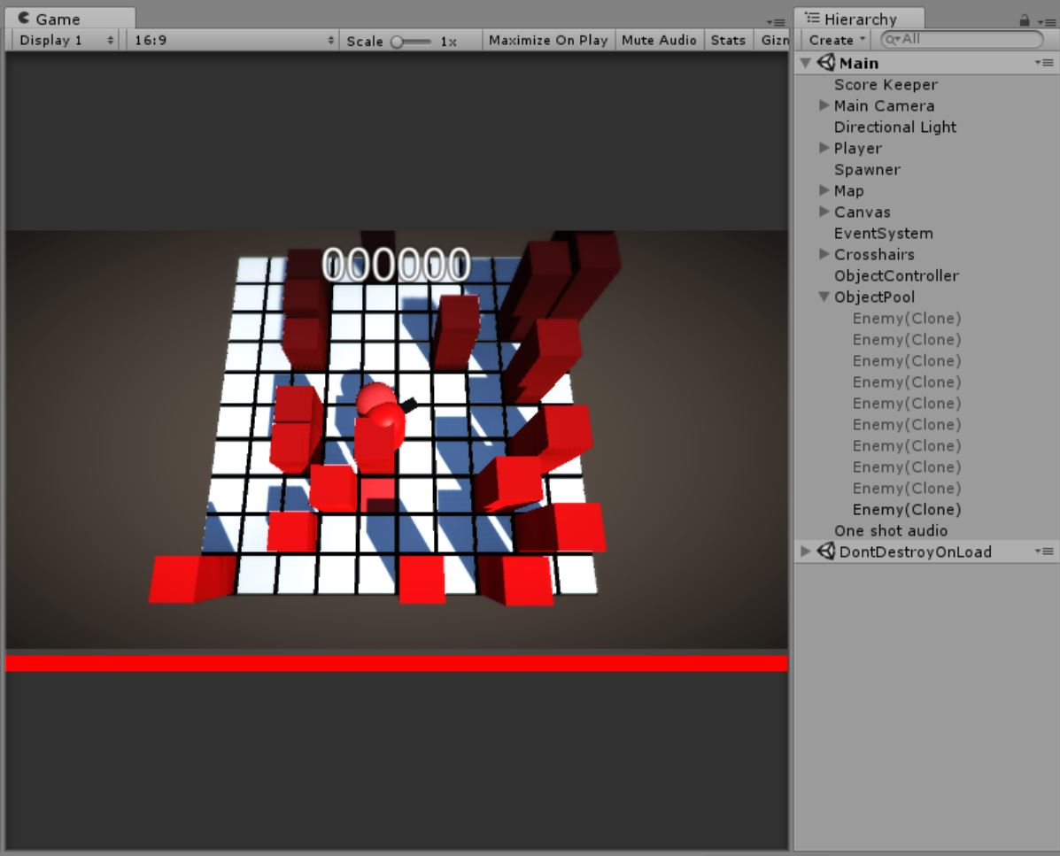
Object Pool
01
Instantiate는 Prefab
생성 비용이 커서 미리 만들어둔 object들을 껐다 켰다하면서 재사용한다.
Enemy
Object Pool

Slide 10
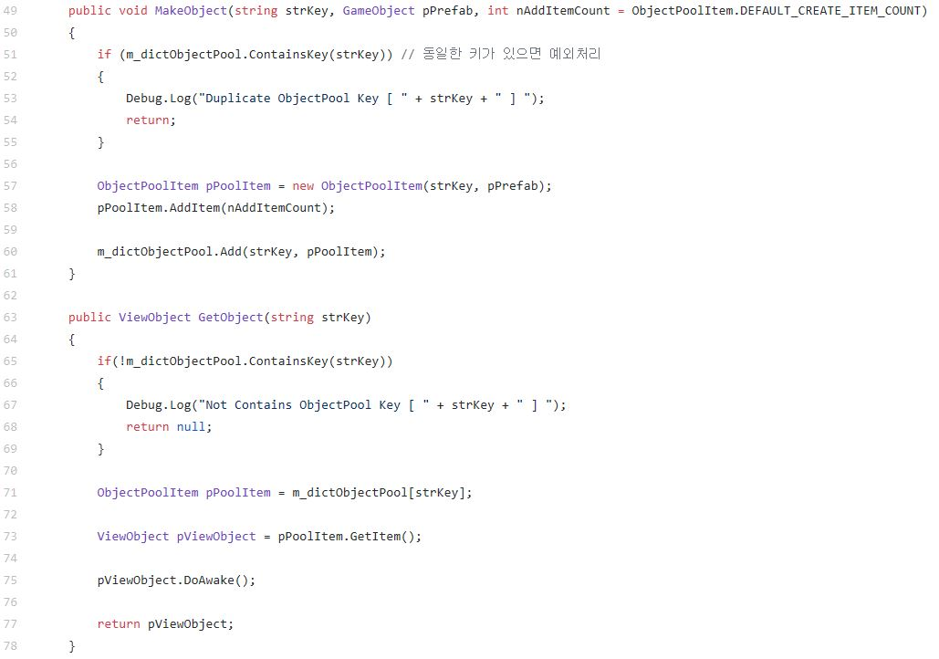
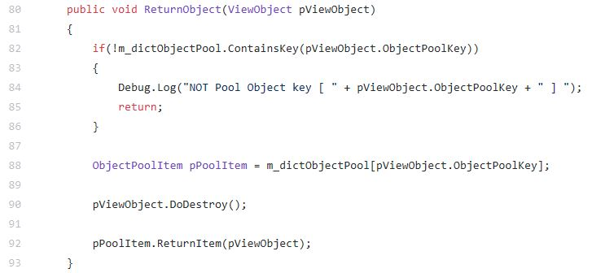
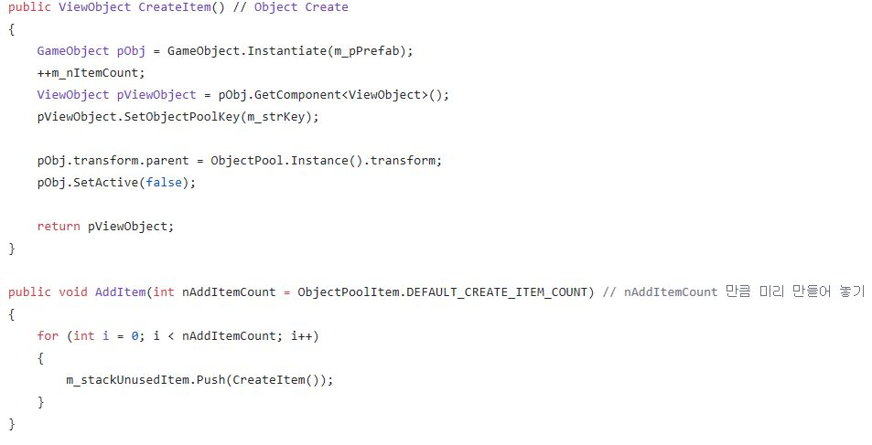
Object Pool
code
실시간으로 Instantiate는 Prefab
생성 비용이 커서 미리 만들어둔 object들을 껐다 켰다하면서 재사용한다.
*Make Object
*Return Object

Slide 11
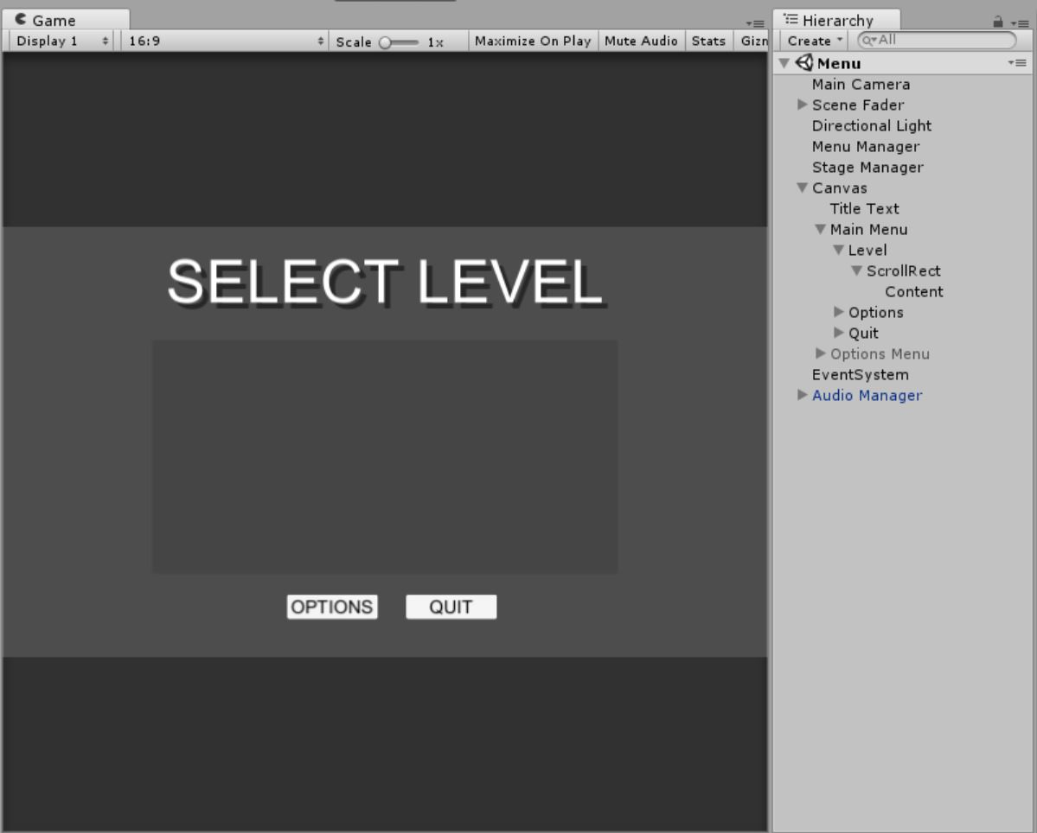
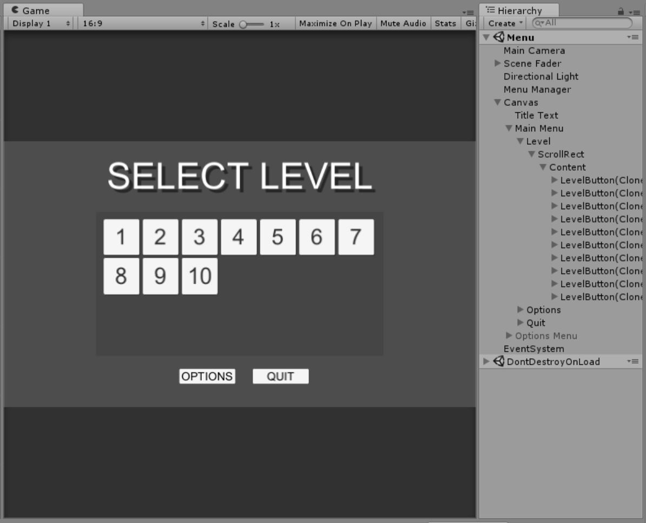
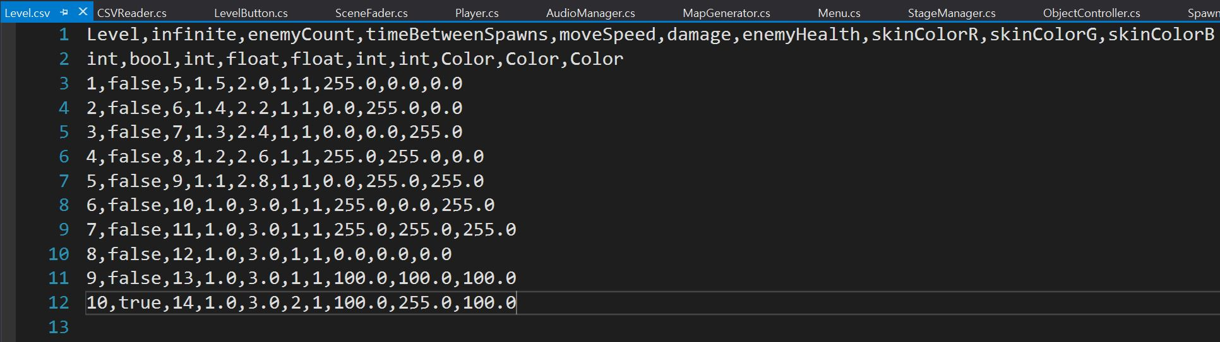
Stage
01
Exel로 csv file을 만들고
CSVReader로 게임에 적용

Slide 12
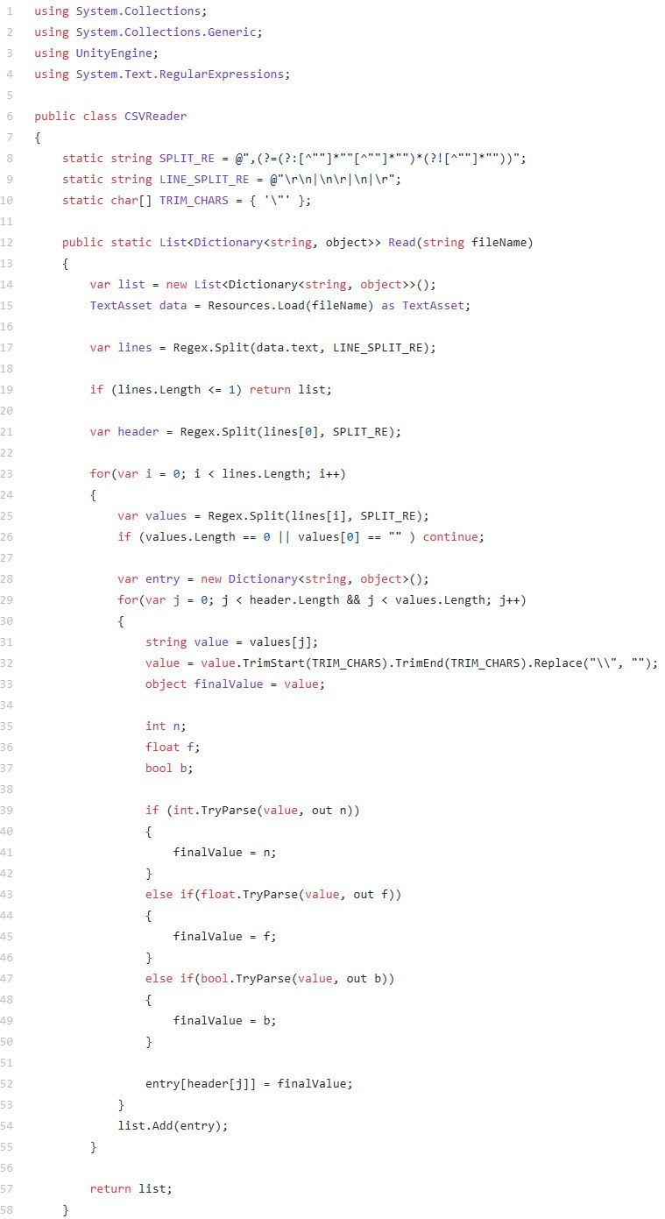
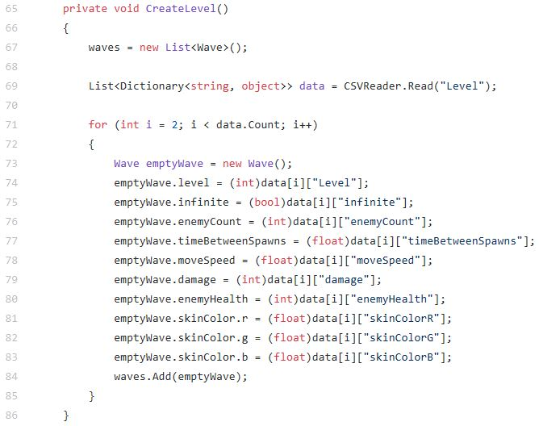
Stage
code
CSVReader 코드와 적용 코드
*CSVReader
*CSVReader 적용

Slide 13
Thank you!
감사합니다!

